Slide 1
НОМИНАЦИЯ КОНКУРСА Подходит и для школьного и дошкольного кружка по
ИГРОВЫЕ ТЕХНОЛОГИИ В ПРЕПОДАВАНИИ ШАХМАТ
Шахматные карты
Брауэр Олеся Юрьевна
Педагог дополнительного образования, МБДОУ Дегтярская СОШ

Slide 2
Цель игры: в игровой форме запомнить вес фигур.

Slide 3
Инструкция для участников:
Игроки разыгрывают цвет своих шахмат. Далее каждый из своей стопки берет 6 карт, не видя при этом какие это карты, оставшиеся в стопке не видны участникам. Далее 6 шахматных карт каждый из игроков может видеть только свои, но не должен показывать сопернику. Начинают белые. Например: белые сходили белым слоном. Черные могут побить черным слоном или тремя черными пешками. Король бесценен он может бить любую фигуру. Короля бьёт только король.

Slide 4
Если игрок не может побить, то должен забрать свои карты и карты соперника. Карты соперника откладываются, а картами своего цвета можно снова отбивать. Выигрывает игрок у кого закончились карты или у кого наименьшее число по всем оставшимся картам

Slide 6
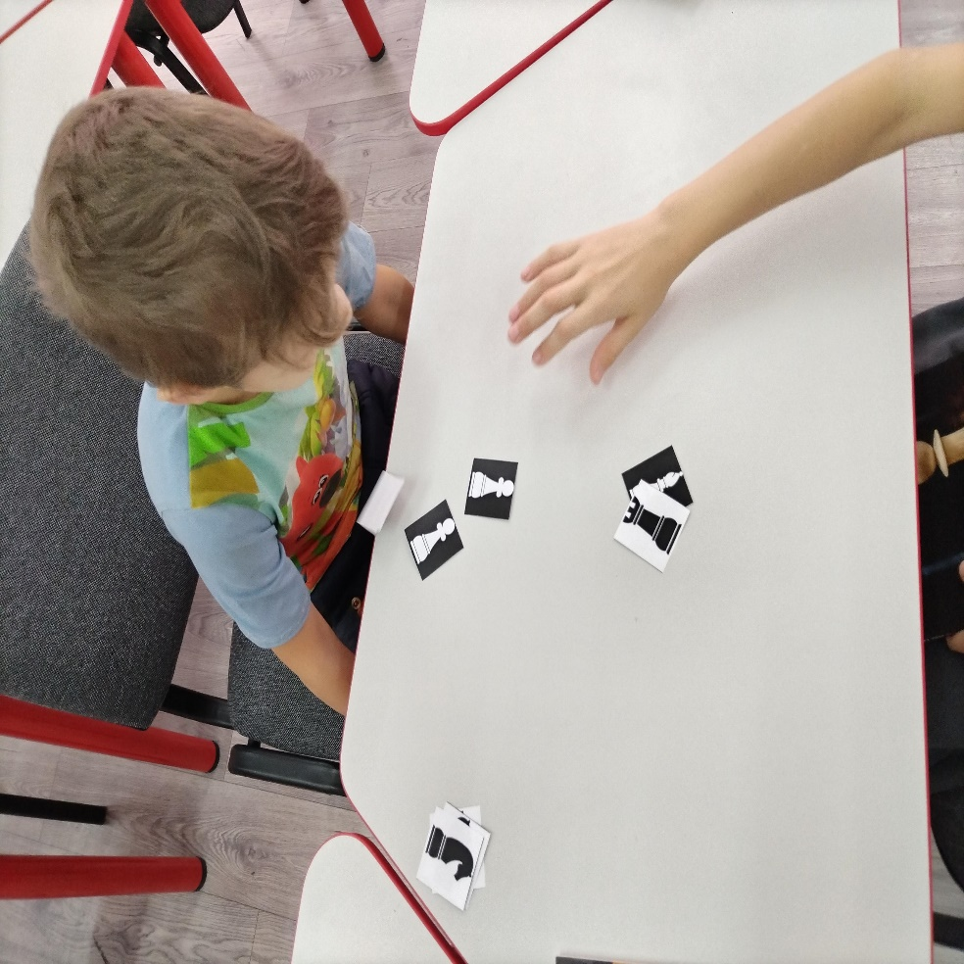
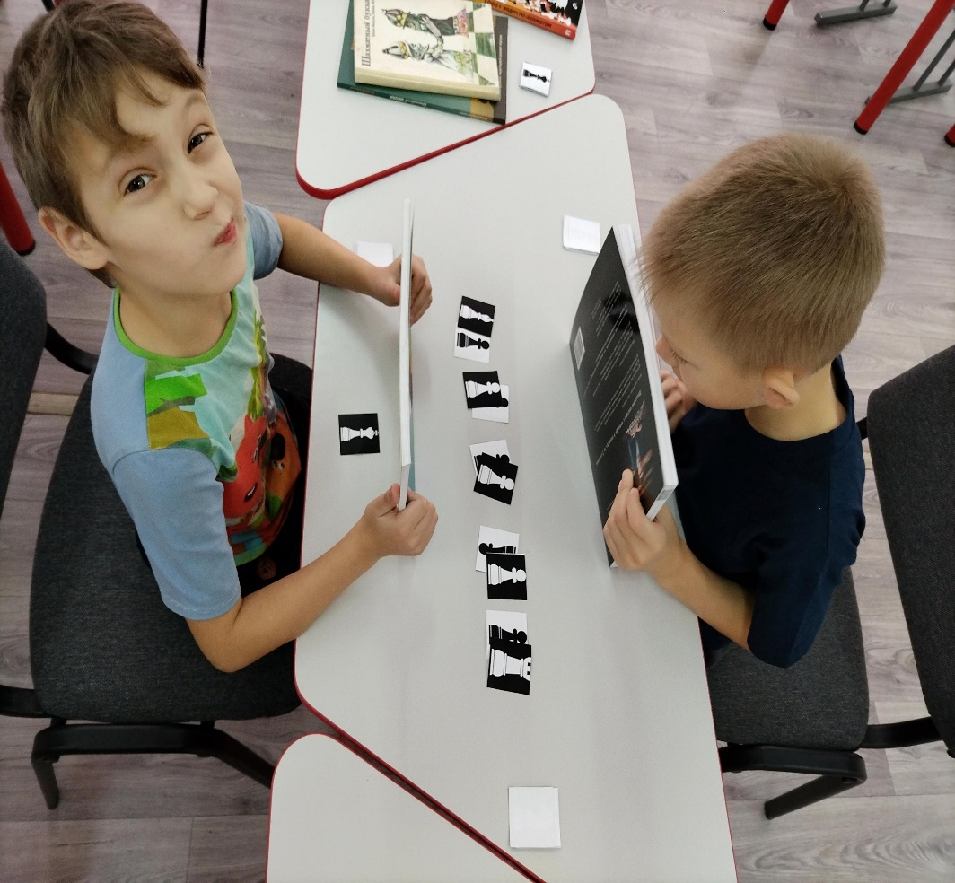
Апробация игры в учебно-воспитательном процессе: фотоколлаж

Slide 7
Ссылки на использованную литературу и интернет-ресурсы:

Slide 8
Контакты для консультативной помощи и поддержки по проведению игры (телефон, электронная почта):
Брауэр Олеся Юрьевна
Телефон 89069439137
olesja.86@list.ru

